Slide 1
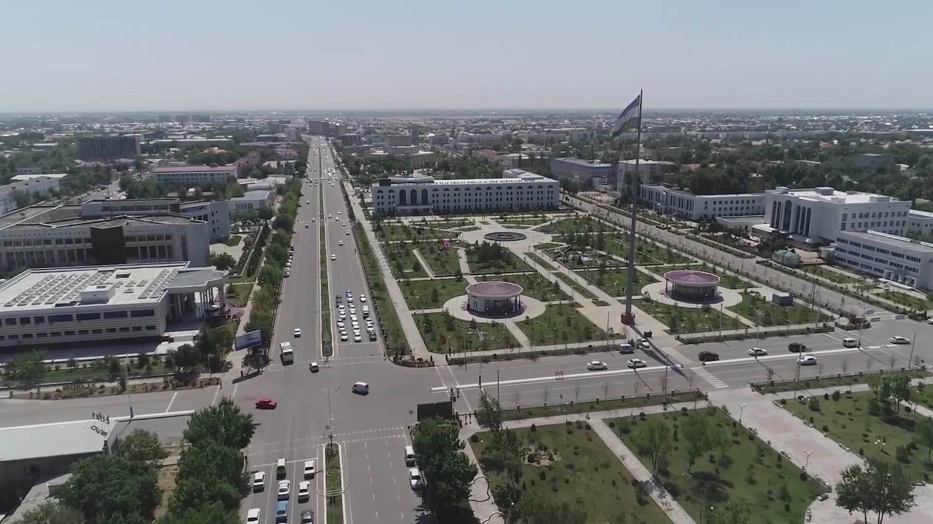
Состояние и перспективные направления для инвестирования в Сырдарьинскую область
Областной хокимият Сырдарьинской области

Slide 2
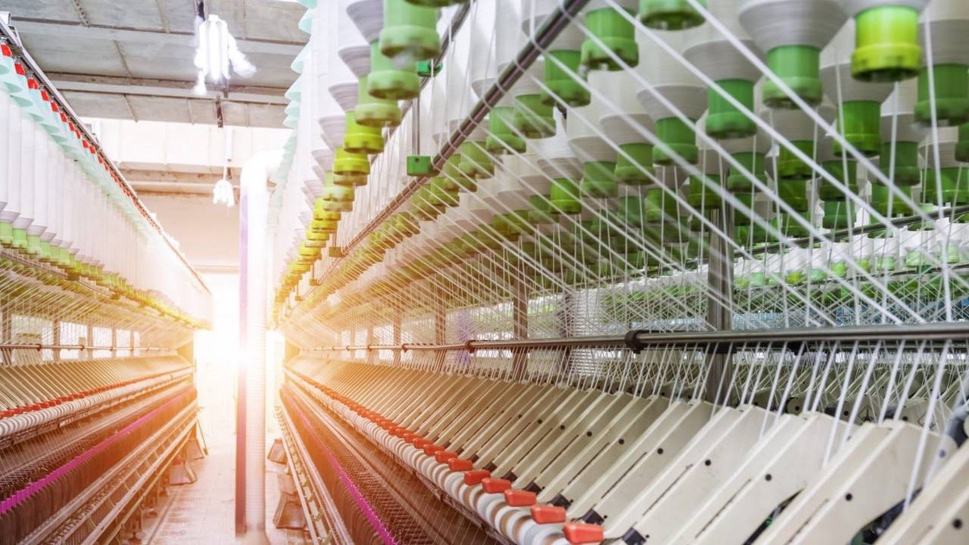
ПРОМЫШЛЕННОСТЬ СЕГОДНЯ
Областной хокимият Сырдарьинской области
На территории Сырдарьинского региона действуют:
75 Крупных предприятий из них:
14 Предприятий текстильной промышленности.
7 Фармацевтических предприятий.
4 Предприятия химической промышленности
4 Предприятя по производству муки.
1 Завод по производству автомобилей EXEED.
В регионе производится 1574 разновидностей продукции, 75 видов лекарственных препаратов, 115 видов текстильных изделий, 53 видов строительных материаллов. 3 модели автомобилей EXEED,
Существующие мощности региона позволяют обеспечить:
415 тыс. тонн
Производства муки
20,7 тыс. тонн Текстильной продукции
723 тыс шт
Фармацевтической продукции
В 2022 году произведено 28 тыс. тонн Химических продукций на сумму 42.6 млн долларов, Изделий из керамики произведено 9,9 тыс. тонн, на сумму 23.4 млн. долларов
741,1 тыс. м2
849,7 тыс. тонн
Химической промышленности
138,2 тыс. тонн
714,9 тыс. м2
2,7 млн. шт
Строительных материаллов
100 тыс шт
Автомобилей в год
3

Slide 3
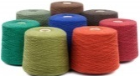
Областной хакимият Сырдарьинской области
Экспортная инвестиционная привлекательность региона
Дополнительный экспортный потенциал отрасли оценивается в более чем
500 млн долл.
Удобное географическое расположение региона (80 км от столицы)
Свободно экономические зоны: (Выдается в аренду со сроком до 30 лет)
Затраты при логистики товаров в зоны дальнего зарубежья автомобильным, железнодорожным и воздушным транспортном компенсируются до 70 %.
Затраты при логистики товаров в зоны ближнего зарубежья автомобильным, железнодорожным и воздушным транспортном компенсируются до 50 %.
Наиболее перспективные направления: Китай, Страны ЕС, Турция, Казахстан и Афганистан.
Возможные рынки сбыта: Бангладеш, Панама и Венгрия.
Страны имеющие большую долю в экспорте
Сирдарьинской области
в разрезе видов продукции
Перспективы экспорта
Ожидаемый экспорт на 2023 год – 340,5 млн. долл
Экспортные позиции:
Мука
Страна | ед. изм. | 2022 | Доля в %
Афганистан | млн. долл. | 123,7 | 38,5%
Российская Федерация | млн. долл. | 63,1 | 19,6%
Китай | млн. долл. | 45,9 | 14,3%
Казахстан | млн. долл. | 23,4 | 7,3%
Турция | млн. долл. | 20,1 | 6,3%
Таджикистан | млн. долл. | 14,1 | 4,4%
Пакистан | млн. долл. | 11,1 | 3,5%
Киргизстан | млн. долл. | 3,2 | 1%
Вьетнам | млн. долл. | 2,1 | 0,6%
Всего | млн. долл. | 320,8 | 100,00%
Пряжа
Текстильные изделия
Строительные материалы
Фрукты и овощи
Фармацевтические продукции
Мешки полипропиленовые
37,5%
Мука
16,5%
Пряжа
Мука – 110,0 млн. долл.
Пряжа 56,0 млн. долл.
8,5%
Фрукты и овощи
Текстильные изделия 25,0 млн. долл.
Сторительные материалы – 24,9 млн. долл.
GSP+
РЕСПУБЛИКА УЗБЕКИСТАН :
Находится в активной стадии вступления во Всемирную торговую организацию (ВТО)
Член зоны свободной торговли стран СНГ с населением более 280 млн. чел
Государство-наблюдатель при Евразийском экономическом союзе (ЕАЭС)
4
Бенефициар системы GSP+

Slide 4
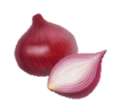
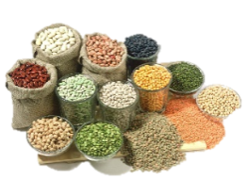
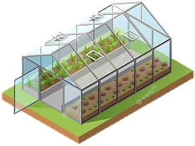
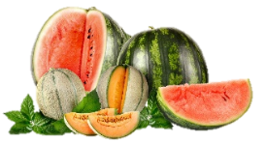
СЕЛЬСКОЕ ХОЗЯЙСТВО
В Сырдарьинской области стремительно развивается агропромышленные комплексы, на сегодняшний день действует 4741 сельскохозяйственное предприятие (из них 4035 фермерских хозяйств).
- выращивание хлопка 170,5 тыс. га;
- выращивание пшеницы 16,6 тыс. га;
- садоводство 7,5 тыс. га;
- выращивание овощей и фруктов 10,1 тыс. га;
- домашний скот 16,6 тыс. га.
подходит для использования 428 тыс. га
232 тыс. тн хлопок-сырец
4741 Агро-предприятий
643 тыс. тн овощи
26
Агро-промышленных кластеров
2 980 тыс. тн бобовые
63
теплиц
Площадь
205 га
260,3 тыс. тн молоко
33 тыс. тн мучные изделия
456 тыс.
скот
мясо
56,8 тыс. тн
651 тыс. тн бахчевые продукты
рыба
7,1 тыс. тн
124 млн. яйцо

Slide 5
МЕЖДУНАРОДНЫЙ ЦЕНТР ПРОМЫШЛЕННОЙ КООПЕРАЦИИ «ЦЕНТРАЛЬНАЯ АЗИЯ»

Slide 6
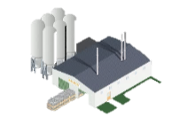
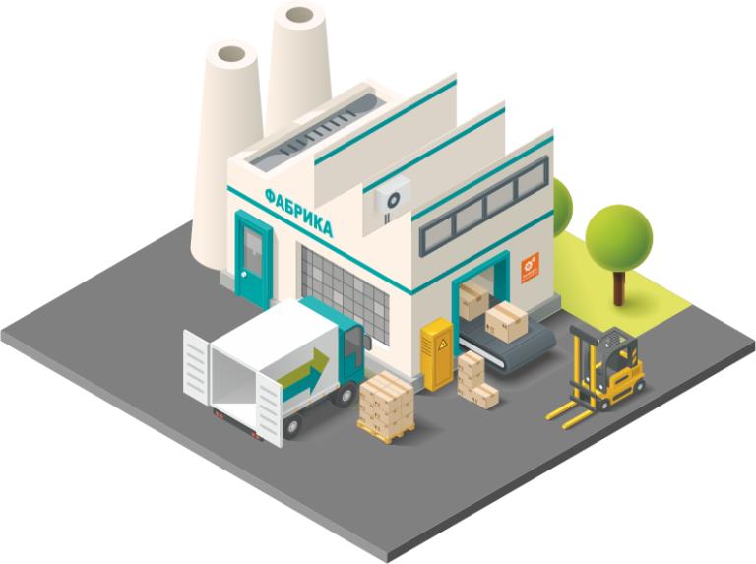
МЕЖДУНАРОДНЫЙ ЦЕНТР ПРОМЫШЛЕННОЙ КООПЕРАЦИИ «ЦЕНТРАЛЬНАЯ АЗИЯ»
- Центр является комплексом промышленной кооперации, экономического и инвестиционного сотрудничества, с правовым и экономическим режимом.
- Центр расположен на приграничных территориях государств Сторон, по обе стороны от линии Государственной границы между Республикой Узбекистан и Республикой Казахстан, непосредственно рядом с пунктами пропуска «Гулистан» (Республика Узбекистан) и «Атамекен» (Республика Казахстан).
- На территории Центра хозяйствующие субъекты могут осуществляться виды деятельности, направленные на развитие промышленной кооперации государств Сторон

Slide 7
ГЕОГРАФИЧЕСКИЕ КООРДИНАТЫ, СХЕМА РАЗМЕЩЕНИЯ И ГРАНИЦЫ ТЕРРИТОРИИ МЕЖДУНАРОДНОГО ЦЕНТРА ПРОМЫШЛЕННОЙ КООПЕРАЦИИ «ЦЕНТРАЛЬНАЯ АЗИЯ»
ЛОКАЦИЯ
ОБЩАЯ ПЛОЩАДЬ МЦПК составляет 100 га.
Республика Узбекистан, Сырдарьинская область, Сырдарьинский район
площадь на территории Республики Узбекистан – 50 га.
площадь на территории Республики Казахстан – 50 га.
40°49'56.0"N 68°33'57.1"E

Slide 8
Спасибо за внимание
Областной хакимият Сырдарьинской области

